Slide 1
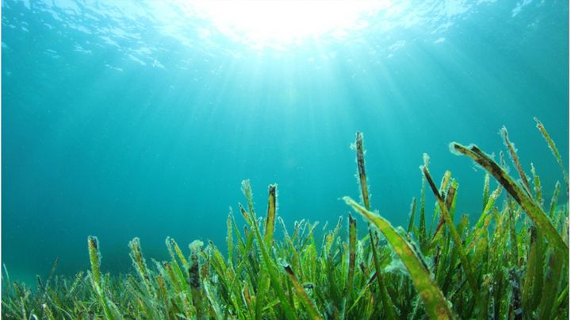
Algele în viata cotidiana

Slide 2
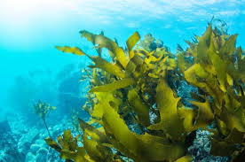
Cupris
Ce sunt aceste alge marine si ce nutrienti au? ............ ...............3
Sarmale cu alge marine.........…………………………………...4
Mod de preparare………………………………………………………...5
Prezentare si Caracterizare…………………………………………………….6

Slide 3
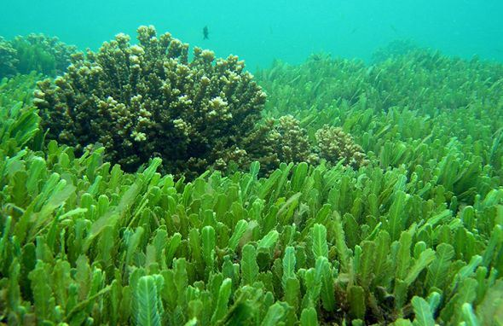
Ce sunt aceste alge marine si ce nutrienti au?
Algele sunt organisme vegetale ce se dezvolta in mari si oceane.
Algele sunt folosite in alimentatie, in scop terapeutic, ca ingrasamant sau in industrie. Ele contin mai multi aminoacizi esentiali decat orice tip de carne, sunt o sursa excelenta de betacaroten, vitamine (A, B, C, D, E, F, K, PP), clorofila, mucilagii si substante antibiotice, metaloizi si minerale (iod, magneziu, fier, potasiu, calciu, aluminiu, mangan, fosfor, sulf etc.).
Pentru o eficienta terapeutica si nutritiva optima, se recomanda folosirea in alimentatie o perioada de minim 3 saptamani.

Slide 4
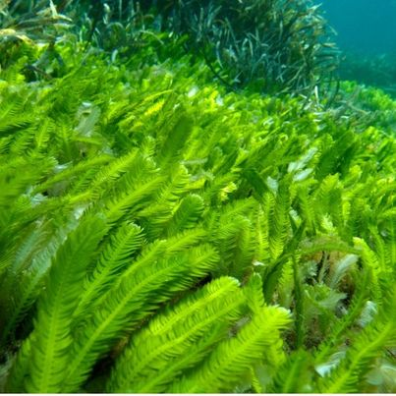
Sarmale cu alge marine
Ingrediente:
Foi din alge marine
O lingurita de cimbru(optional)
4 fire de marar maruntit(optional)
100 ml ulei
2 morcovi
1 ceapa
250 g ciuperci
Sare/delicat, piper, boia etc.(dupa bunul plac)
500 g orez (bob rotund)

Slide 5
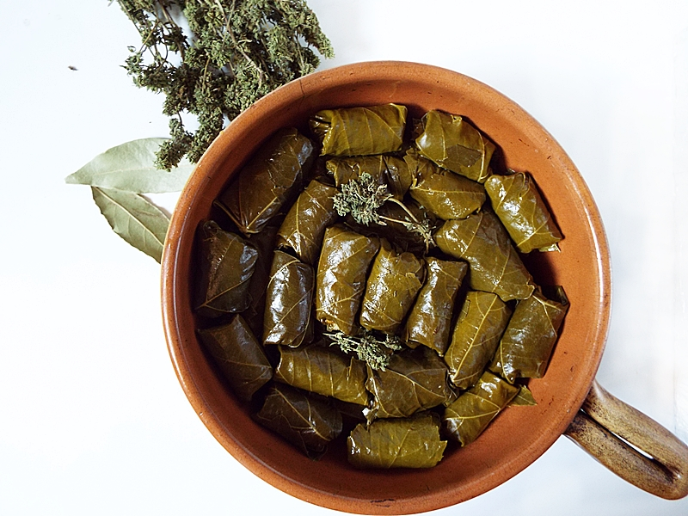
Mod de preparare
Se spala ciupercile si se pun la fiert, cu putina sare, pana incep sa se
micsoreze si sa-si schimbe atat culoarea ( devenid putin mai inchise ), cat si
consistenta. Intr-o oala separata , se pun moctovii curatati si taiati in doua ,la
fiert pentru aproximativ 30 de minute.
Orezul se pune la fiert in apa cu sare si ulei pentru aproximativ 20 de minute.
Se spala bine algele si se taie avand o lungme de 15-20 cm, dar o grosime
de aproximativ 8 cm si se pun la fiert pentru 5-8 minute.
Dupa ce morcovii s-au fiert, se dau prin razatoare, iar ciupercile se taie
marunt.
Cand orezul s-a fiert suficient, se strecura bine si se pune peste el putina
apa rece. Intre timp, se pregatesc celelalte legume care vor fi amestecate
impreuna cu orezul si cu condimente dupa gust.
Se ia o foaie de algă si se adauga compoziția uniform, urmand sa fie rulata
cu grija si apoi asezata intr-o oala.

Slide 6
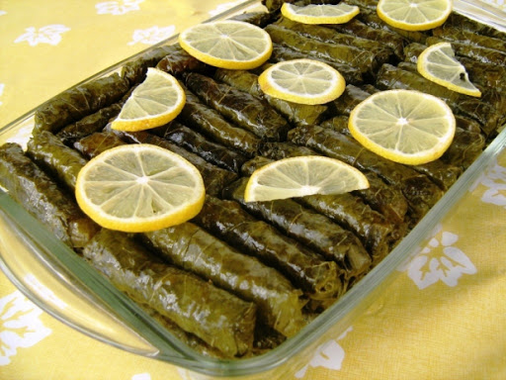
Prezentare si Caracterizare
Nu doar ca sarmalele cu alge au un gust extraordinar, dar algele au o proprietate speciala
si specifica, aceea ca in structura lor mineralele se gasesc in stare coloidala, ceea ce
inseamna ca ajuta mult la transportul si disponibilitatea biologica a altor nutrienti din hrana
sau alte suplimente si, mai ales, neutralizeaza si ajuta la eliminarea toxinelor, inclusiv
radioactive, si a metalelor grele acumulate in corp. Pe langa asta, fierte, isi pastreaza acesta proprietate si ma ales gustul.
Aceasta reteta este una de post, dar se pot inlocui ciupercile cu carne de peste, iar orezul
poate fi inlocui cu pasat.La servire, alaturi de sarmale, se poate adauga si un sos ( de
preferabil soia, wasabi ).

Slide 7
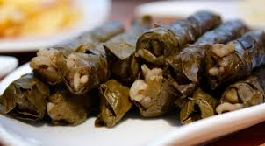
Prezentat de Babas Raul-Florin si Ghiurco Ioana Maria, sub indrumarea profesorului Chis Mihaela.

